Slide 1
La disbiosis inducida por una dieta rica en grasas favorece la acumulación de lípidos en el hígado a través del eje ácidos biliares–FXR
Defensa de tesis doctoral
Autora XXX XXX Dirección Dra. XXX · Dr. XXX
Programa Doctorado en Nutrición y Salud Centro Facultad de Medicina
Fecha junio de 2026
Notes:
► Qué decir (menos de 30 s): «Señora presidenta, señores miembros del tribunal: buenos días». Presente el título, su nombre y a quien dirige la tesis; el tribunal ya tiene el documento, no hace falta más.
► Consejo: si el título es largo, déjelo en dos líneas antes que bajar de 30 pt. Haga clic en el icono de arriba a la izquierda para insertar el logo de la universidad.
Plantillas SciDraw AI para investigación · sci-draw.com · Versión de ejemplo: el estudio y los datos son ficticios; solo ilustran cómo redactar cada diapositiva.

Slide 2
Antes de empezar a editar
Instrucciones · esta diapositiva no se muestra en la presentación
1 Sustituir el contenido
2 Insertar imágenes
El estudio, los nombres y los datos son ficticios; las figuras llevan la marca «datos de ejemplo». Cámbielos por los de su tesis.
Haga clic en el icono del marco y la imagen se ajusta sola. Para un esquema del mismo estilo, use el enlace bajo la figura: el prompt ya viene escrito.
3 Editar gráficos
4 Cambiar colores
Los gráficos son nativos de PowerPoint: clic derecho → «Editar datos». Al cambiar los números, el gráfico se actualiza.
Diseño → Variantes → Colores cambia la paleta de toda la presentación. La fuente es Arial: se ve igual en Windows y en Mac.
Duración Tesis doctoral: 30–45 min, según la normativa de su universidad; TFM: 15–20 min. Esta diapositiva y las dos de reserva del final están ocultas.
Notes:
Diapositiva de instrucciones, oculta en la presentación. Puede borrarla cuando la haya leído.
Plantillas SciDraw AI para investigación · sci-draw.com · Versión de ejemplo: el estudio y los datos son ficticios; solo ilustran cómo redactar cada diapositiva.

Slide 3
Estructura de la presentación
ÍNDICE
01
Introducción
Por qué estudiar este problema
La pregunta de esta tesis
¿Favorece la disbiosis inducida por una dieta rica en grasas la acumulación de lípidos en el hígado al alterar los ácidos biliares y frenar la señalización FXR?
Plantéela al principio y vuelva a ella en cada capítulo.
02
Hipótesis, objetivos y metodología
Qué se estudia y cómo
03
Resultados
Los hallazgos, capítulo a capítulo
04
Discusión y conclusiones
Aportaciones, limitaciones y líneas futuras
05
Producción científica
Publicaciones y estancias
Notes:
► Qué decir (20 s): recorra la estructura y lea en voz alta la pregunta de la derecha: es el hilo conductor de toda la defensa.
Plantillas SciDraw AI para investigación · sci-draw.com · Versión de ejemplo: el estudio y los datos son ficticios; solo ilustran cómo redactar cada diapositiva.

Slide 4
Introducción
01
Por qué estudiar este problema: necesidad, lo que ya se sabe y lo que falta por resolver
Notes:
► Qué decir: diapositiva de transición; 3–5 s bastan («Empiezo por los antecedentes»).
Plantillas SciDraw AI para investigación · sci-draw.com · Versión de ejemplo: el estudio y los datos son ficticios; solo ilustran cómo redactar cada diapositiva.

Slide 5
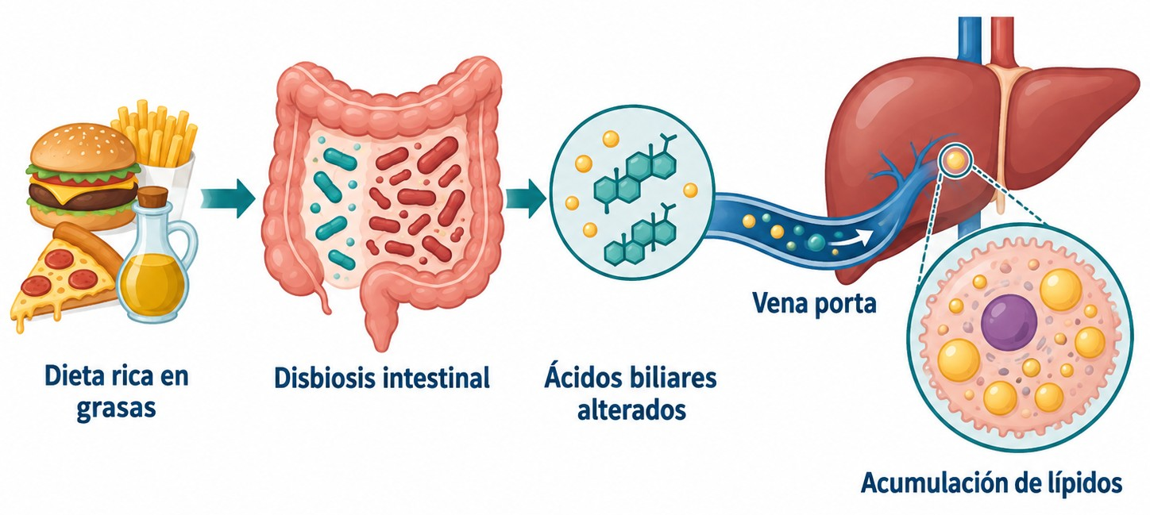
Eje intestino-hígado: de la dieta rica en grasas al hígado graso
01 Introducción
El problema
El hígado graso metabólico (MASLD), muy frecuente, se asocia a las dietas ricas en grasas.
Lo que se sabe
La microbiota modifica los ácidos biliares, que llegan al hígado por la vena porta.
Lo que falta
No está clara la cadena causal hasta los lípidos hepáticos.
Relevancia
Nuevas dianas: la microbiota y los ácidos biliares.
Figura 1.1. Esquema del eje intestino-hígado en el hígado graso
✦ Genere un esquema así con SciDraw AI; el prompt ya está escrito. Abrir SciDraw AI →
Notes:
► Qué decir (1 min): cuatro frases, en este orden: el problema → lo que se sabe → lo que falta → por qué importa. La última lleva de forma natural a la pregunta de investigación.
► El tribunal suele preguntar: «¿Qué relevancia práctica tiene?». Tenga preparado un ejemplo concreto de población o de aplicación.
► Prompt de la figura: la figura de ejemplo se generó con este prompt. El enlace bajo la figura lo abre ya escrito; también puede copiarlo y cambiar el objeto de estudio, los pasos y las etiquetas:
Dibuja un esquema de antecedentes sobre el «eje intestino-hígado», estilo vectorial plano, fondo blanco, azul marino y verde azulado como colores principales, con toques de ámbar. Cuatro pasos de izquierda a derecha unidos por flechas: ① «Dieta rica en grasas»; ② «Disbiosis intestinal», con menos bacterias beneficiosas y más bacterias oportunistas; ③ «Ácidos biliares alterados»; ④ «Vena porta» hacia el hígado, con «Acumulación de lípidos» en un hepatocito ampliado. A la izquierda, el intestino con su microbiota; a la derecha, el hígado y un hepatocito ampliado con gotas lipídicas. Sin título: solo estas cinco etiquetas en español, breves y bien legibles, cada una una sola vez.
Plantillas SciDraw AI para investigación · sci-draw.com · Versión de ejemplo: el estudio y los datos son ficticios; solo ilustran cómo redactar cada diapositiva.

Slide 6
Estado del arte: hay asociación, pero falta el mecanismo
01 Introducción
Línea de investigación | Qué se ha demostrado | Qué falta
Microbiota e hígado graso | Estudios en personas y en animales asocian el hígado graso a cambios en la microbiota | Casi todos son transversales: no permiten separar causa y efecto
Señalización por ácidos biliares | Los ácidos biliares activan FXR y TGR5, que regulan el metabolismo de glucosa y lípidos | No se sabe qué cambios de origen microbiano explican el fenotipo hepático
Intervención sobre la microbiota | Probióticos y trasplante fecal reducen los lípidos hepáticos en algunos modelos | Falta verificar directamente la vía implicada
Laguna de conocimiento No existe una cadena de evidencia completa: microbiota → ácidos biliares → FXR hepático → lípidos. De ahí surge la hipótesis de esta tesis.
Notes:
► Qué decir (1–1,5 min): no lea la tabla. Resuma cada fila en dos frases («se ha demostrado… / falta…») y termine en la laguna de conocimiento.
► Consejo: en la tabla basta con autor y año («García et al., 2023»); las referencias completas están en la tesis. La versión de ejemplo no cita trabajos reales: ponga los que usted cita.
Plantillas SciDraw AI para investigación · sci-draw.com · Versión de ejemplo: el estudio y los datos son ficticios; solo ilustran cómo redactar cada diapositiva.

Slide 7
Hipótesis y objetivos
02 Hipótesis, objetivos y metodología
Hipótesis La disbiosis inducida por una dieta rica en grasas altera el perfil de ácidos biliares, reduce la señalización FXR hepática y favorece así la acumulación de lípidos.
Objetivo específico 1
Objetivo específico 2
Objetivo específico 3
Describir cómo cambian la microbiota y los ácidos biliares con la dieta rica en grasas
Establecer el papel de la vía ácidos biliares–FXR en la acumulación de lípidos
Demostrar la causalidad con un agonista de FXR y trasplante de microbiota fecal
Capítulo 2
Capítulo 3
Capítulo 4
Notes:
► Qué decir (30–45 s): lea la hipótesis y añada: «Para contrastarla, el objetivo general se concretó en tres objetivos específicos, que corresponden a los capítulos 2 a 4».
► El tribunal suele preguntar: «¿Qué relación hay entre los tres objetivos?». Respuesta: van de la descripción al mecanismo y del mecanismo a la demostración causal.
Plantillas SciDraw AI para investigación · sci-draw.com · Versión de ejemplo: el estudio y los datos son ficticios; solo ilustran cómo redactar cada diapositiva.

Slide 8
Metodología
02
Qué se estudia y cómo: diseño de la investigación y experimentos
Notes:
► Qué decir: diapositiva de transición; una frase basta.
Plantillas SciDraw AI para investigación · sci-draw.com · Versión de ejemplo: el estudio y los datos son ficticios; solo ilustran cómo redactar cada diapositiva.

Slide 9
Diseño de la investigación
02 Hipótesis, objetivos y metodología
Pregunta: ¿Favorece la disbiosis la acumulación de lípidos hepáticos a través del eje ácidos biliares–FXR?
1 Observación
2 Mecanismo
3 Validación
Conclusión
El eje microbiota–ácidos biliares–FXR regula los lípidos hepáticos
• Modelo murino de dieta rica en grasas
• Secuenciación del ARNr 16S
• Fenotipo hepático
• Metabolómica dirigida de ácidos biliares
• Vía FXR–SHP
• Correlaciones
• Agonista de FXR
• Trasplante de microbiota fecal
• Nueva medida del fenotipo
Capítulo 2
Capítulo 3
Capítulo 4
✦ Formas editables: cambie el texto aquí mismo. ¿Lo prefiere como imagen? El prompt ya está escrito. Abrir SciDraw AI →
Notes:
► Qué decir (1 min): es el «mapa» de toda la defensa. Recorra 1 → 2 → 3, diga qué pregunta responde cada bloque y en qué capítulo está.
► Consejo: todo son formas de PowerPoint; puede cambiar el texto y añadir o quitar bloques sin redibujar nada.
► ¿Quiere la hoja de ruta como imagen? Use el enlace de abajo o copie este texto y sustituya los corchetes:
Dibuja la hoja de ruta metodológica de una tesis, diagrama de flujo horizontal, fondo blanco, estilo plano. Tres bloques de investigación: [bloque 1 y métodos]; [bloque 2 y métodos]; [bloque 3 y métodos]. Flechas entre los bloques y, a la derecha, la conclusión: [su conclusión]. Debajo de cada bloque, el capítulo correspondiente. Etiquetas en español.
Plantillas SciDraw AI para investigación · sci-draw.com · Versión de ejemplo: el estudio y los datos son ficticios; solo ilustran cómo redactar cada diapositiva.

Slide 10
Material y métodos
02 Hipótesis, objetivos y metodología
Modelo y grupos
Ratones C57BL/6J macho, asignados al azar a 3 grupos (n = 10):
  Control: dieta estándar
  Dieta rica en grasas (60 % de la energía)
  Dieta rica en grasas + agonista de FXR
12 semanas. Aprobado por el comité de ética.
Técnicas principales
  ARNr 16S en heces
  Metabolómica dirigida de ácidos biliares (LC-MS/MS)
  Histología hepática: H-E y Oil Red O
  qPCR y western blot de FXR, SHP y SREBP-1c
Análisis estadístico
  ANOVA de un factor + prueba de Tukey
  Diversidad: índice de Shannon, PERMANOVA
  Tamaño muestral según el efecto del estudio piloto
Significación: p < 0,05
Notes:
► Qué decir (1 min): quiénes o qué se estudió, qué se midió y cómo se compararon los grupos. Los detalles están en la tesis.
► El tribunal suele preguntar: «¿Por qué solo machos?», «¿Cómo calculó el tamaño muestral?». Las respuestas están en la diapositiva de reserva del final.
Plantillas SciDraw AI para investigación · sci-draw.com · Versión de ejemplo: el estudio y los datos son ficticios; solo ilustran cómo redactar cada diapositiva.

Slide 11
Resultados
03
Capítulo a capítulo: observación → mecanismo → validación
Notes:
► Qué decir: transición. Los resultados ocupan aproximadamente la mitad del tiempo.
Plantillas SciDraw AI para investigación · sci-draw.com · Versión de ejemplo: el estudio y los datos son ficticios; solo ilustran cómo redactar cada diapositiva.

Slide 12
La dieta grasa eleva 1,8 veces los triglicéridos del hígado
03 Resultados · Capítulo 2
Hallazgo principal
A las 12 semanas: 33,1 ± 3,4 mg/g con dieta rica en grasas frente a 18,2 ± 2,1 mg/g en el control (p < 0,001).
La diferencia es significativa desde la semana 8.
La tinción con Oil Red O muestra más gotas lipídicas en los hepatocitos (figura 2.3 de la tesis).
Figura 2.2. Triglicéridos hepáticos por semana (datos de ejemplo; media ± DE; n = 10)
✦ Clic derecho → «Editar datos», o rehaga el gráfico en SciVis. Abrir en SciVis →
Notes:
► Qué decir (1–1,5 min): el título es la conclusión. Léalo y señale el gráfico: «aquí el grupo control, aquí el de dieta rica en grasas».
► Consejo: un título que afirma un resultado se recuerda mejor que «Resultado 1».
► Gráfico: es un gráfico nativo de PowerPoint. Clic derecho → Editar datos y ponga sus medias; las barras de error se cambian en Formato de barras de error → Personalizado.
Plantillas SciDraw AI para investigación · sci-draw.com · Versión de ejemplo: el estudio y los datos son ficticios; solo ilustran cómo redactar cada diapositiva.

Slide 13
La disbiosis se acompaña de más ácidos biliares conjugados
03 Resultados · Capítulo 3
Figura 3.1. Composición de la microbiota a nivel de filo (datos de ejemplo)
Figura 3.2. Ácidos biliares conjugados en suero (datos de ejemplo; media ± DE)
Clave Más Firmicutes, menos Bacteroidetes; los conjugados pasan del 21 % al 38 %.
Notes:
► Qué decir (1–1,5 min): el gráfico de la izquierda dice «cambia la microbiota»; el de la derecha, «cambian también los ácidos biliares»; la frase de abajo los une.
► El tribunal suele preguntar: «¿Basta el nivel de filo? ¿Qué pasa a nivel de género?». Tenga los géneros en la diapositiva de reserva o en las figuras suplementarias.
Plantillas SciDraw AI para investigación · sci-draw.com · Versión de ejemplo: el estudio y los datos son ficticios; solo ilustran cómo redactar cada diapositiva.

Slide 14
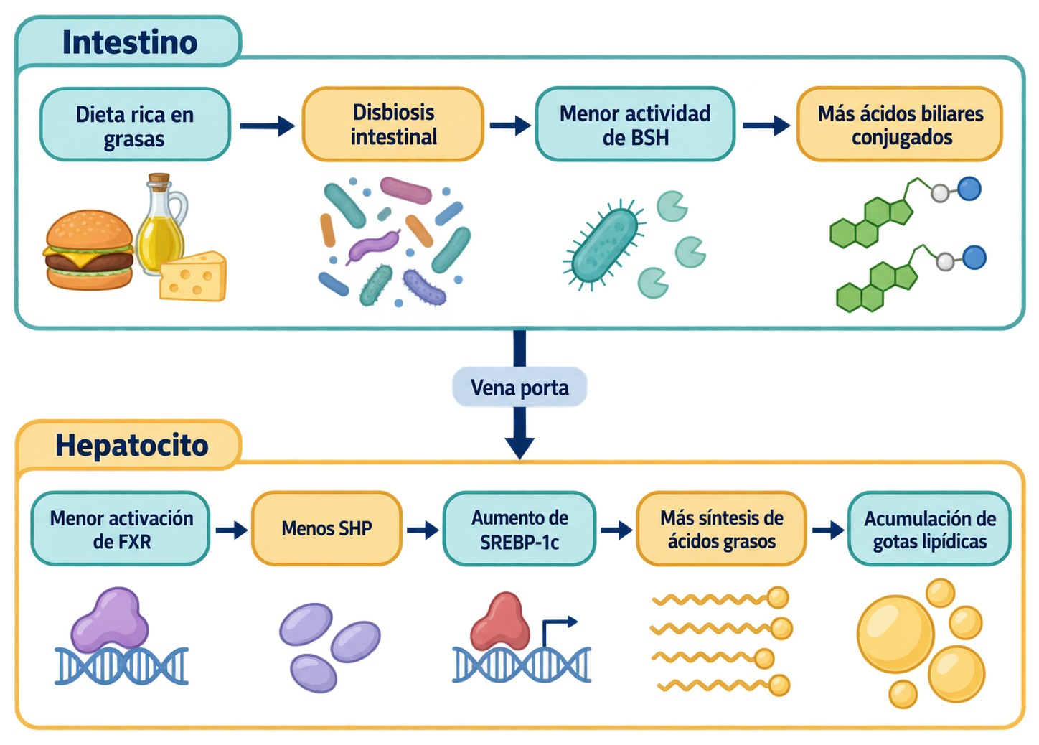
Restaurar la señal FXR revierte en parte el hígado graso
03 Resultados · Capítulo 4
Agonista de FXR
Se recupera SHP, baja SREBP-1c y los triglicéridos hepáticos caen un 32 %.
Trasplante de microbiota fecal
Ratones con dieta estándar que reciben microbiota de ratones con dieta grasa reproducen el cambio en los ácidos biliares y la acumulación de lípidos.
Conclusión
El eje microbiota–ácidos biliares–FXR es un eslabón clave del hígado graso inducido por la dieta.
Figura 4.5. Modelo del eje microbiota–ácidos biliares–FXR
✦ Genere un esquema así con SciDraw AI; el prompt ya está escrito. Abrir SciDraw AI →
Notes:
► Qué decir (1,5 min): primero qué demuestra cada experimento de intervención; después use el esquema de la izquierda para unir todos los resultados en una sola cadena.
► Prompt de la figura: la figura de ejemplo se generó con este prompt. El enlace bajo la figura lo abre ya escrito; también puede copiarlo y poner su vía y sus moléculas:
Dibuja un modelo mecanístico, estilo vectorial plano, fondo blanco, azul marino, verde azulado y ámbar. La imagen se divide en dos partes, arriba y abajo. Arriba, «Intestino»: «Dieta rica en grasas» → «Disbiosis intestinal» → «Menor actividad de BSH» → «Más ácidos biliares conjugados». Abajo, «Hepatocito»: «Menor activación de FXR» → «Menos SHP» → «Aumento de SREBP-1c» → «Más síntesis de ácidos grasos» → «Acumulación de gotas lipídicas». Las dos partes se unen con una flecha hacia abajo rotulada «Vena porta». Todas las flechas en azul marino significan «favorece o causa»; no uses símbolos de inhibición ni leyenda. Cada etiqueta aparece una sola vez, en español; sin título.
Plantillas SciDraw AI para investigación · sci-draw.com · Versión de ejemplo: el estudio y los datos son ficticios; solo ilustran cómo redactar cada diapositiva.

Slide 15
Resumen: los tres objetivos tienen respuesta
03 Resultados
Objetivo | Hallazgo principal | Evidencia clave | Capítulo
OE 1 | La dieta rica en grasas cambia la microbiota y el perfil de ácidos biliares | ARNr 16S; metabolómica de ácidos biliares | 2 y 3
OE 2 | Más ácidos biliares conjugados se asocian a menor señal FXR–SHP en el hígado | qPCR, western blot, correlaciones | 3
OE 3 | El agonista de FXR y el trasplante fecal confirman la relación causal | Intervención y trasplante fecal | 4
En una frase Disbiosis → más ácidos biliares conjugados → menos señal FXR hepática → más síntesis de lípidos.
Notes:
► Qué decir (30 s): cierre los resultados con esta tabla; el tribunal debe ver que cada objetivo específico (OE) tiene su evidencia.
Plantillas SciDraw AI para investigación · sci-draw.com · Versión de ejemplo: el estudio y los datos son ficticios; solo ilustran cómo redactar cada diapositiva.

Slide 16
Discusión y conclusiones
04
Qué aporta la tesis, sus limitaciones y el trabajo futuro
Notes:
► Qué decir: transición.
Plantillas SciDraw AI para investigación · sci-draw.com · Versión de ejemplo: el estudio y los datos son ficticios; solo ilustran cómo redactar cada diapositiva.

Slide 17
Discusión: aportaciones de la tesis
04 Discusión y conclusiones
01
02
03
Frente a lo publicado
Metodología
Implicaciones
Se estudia la cadena completa microbiota–ácidos biliares–FXR, no una asociación aislada entre dos de sus eslabones.
Se combinan secuenciación 16S, metabolómica de ácidos biliares y trasplante fecal para pasar de la correlación a la causalidad.
La señal FXR aparece como diana terapéutica posible en el hígado graso asociado a la dieta.
Notes:
► Qué decir (1 min): el tribunal escucha esta parte con atención. En cada punto, diga qué se había hecho antes y qué añade su trabajo.
► Consejo: cada aportación debe poder señalarse en la tesis. Evite «por primera vez» o «pionero» si no puede demostrarlo.
Plantillas SciDraw AI para investigación · sci-draw.com · Versión de ejemplo: el estudio y los datos son ficticios; solo ilustran cómo redactar cada diapositiva.

Slide 18
Conclusiones
04 Discusión y conclusiones
Conclusiones
Limitaciones y líneas futuras
1. La dieta rica en grasas induce disbiosis intestinal y altera el perfil de ácidos biliares.
2. El aumento de ácidos biliares conjugados se asocia a una menor señal FXR–SHP en el hígado.
3. Restaurar la señal FXR revierte en parte la acumulación de lípidos inducida por la dieta.
Solo machos: falta estudiar las diferencias por sexo.
Sin validación en muestras humanas.
No se han identificado las cepas responsables.
Líneas futuras: cohorte clínica y colonización con cepas aisladas.
Notes:
► Qué decir (45 s): lea las conclusiones numeradas, igual que en la tesis. Mencione usted mismo las limitaciones: el tribunal suele preguntar por ellas y es mejor adelantarse.
Plantillas SciDraw AI para investigación · sci-draw.com · Versión de ejemplo: el estudio y los datos son ficticios; solo ilustran cómo redactar cada diapositiva.

Slide 19
Publicaciones y méritos derivados de la tesis
05 Producción científica
Tipo | Referencia | Estado
Artículo | XXX, A., XXX, B. y XXX, C. (2026). Título del artículo. Revista, 12(3), 45–58. (1.ª autora; Q1) | Publicado
Artículo | XXX, A. y XXX, B. Título del artículo. Revista. (Primera autoría compartida) | En revisión
Congreso | Congreso Internacional XXX: comunicación oral | 2025
Estancia | Universidad de XXX (3 meses): mención internacional | 2025
Financiación | Contrato predoctoral (ref. XXXX-XXXXX) | 2022–2026
Notes:
► Qué decir (20 s): basta con enumerarlos. Ponga primero lo que forma parte de la tesis; si es una tesis por compendio, esta diapositiva va antes de los resultados y cada capítulo cita su artículo.
Plantillas SciDraw AI para investigación · sci-draw.com · Versión de ejemplo: el estudio y los datos son ficticios; solo ilustran cómo redactar cada diapositiva.

Slide 20
Agradecimientos
Agradecimientos
Dirección
Tribunal
A la Dra. XXX y al Dr. XXX, por su guía en el diseño de los experimentos y en la redacción de la tesis.
A los miembros del tribunal, por el tiempo dedicado a leer y evaluar este trabajo.
Grupo y familia
Financiación
Al grupo de investigación, por su ayuda en el laboratorio, y a mi familia, por su apoyo constante.
Proyecto XXX (ref. XXXXXXXX) y contrato predoctoral (ref. XXXX-XXXXX).
Notes:
► Qué decir (20–30 s): breve y sincero. Si quiere poner una foto del grupo, borre una tarjeta e inserte la imagen.
Plantillas SciDraw AI para investigación · sci-draw.com · Versión de ejemplo: el estudio y los datos son ficticios; solo ilustran cómo redactar cada diapositiva.

Slide 21
Muchas gracias por su atención
XXX XXX | Dirección: Dra. XXX · Dr. XXX
Notes:
► Qué decir: «Muchas gracias por su atención; quedo a disposición del tribunal». Deje esta diapositiva durante el turno de preguntas.
► Consejo: para ir a una diapositiva de reserva, escriba su número durante la presentación y pulse Intro. Anote las preguntas de cada miembro del tribunal y contéstelas en orden.
Plantillas SciDraw AI para investigación · sci-draw.com · Versión de ejemplo: el estudio y los datos son ficticios; solo ilustran cómo redactar cada diapositiva.

Slide 22
Preguntas previsibles del tribunal
Reserva · oculta en la presentación; ábrala por su número si la necesita
Pregunta previsible | Puntos clave de la respuesta | Dónde está
¿Por qué FXR y no TGR5? | FXR se expresa mucho en el hígado y regula directamente la vía SHP–SREBP-1c; TGR5 queda como línea futura. | Diap. 14; fig. 3.6
¿Cómo se descarta el efecto de la propia dieta en el trasplante? | Los receptores comen dieta estándar, y hay un grupo que recibe microbiota de ratones control. | Apartado 4.2
¿Es suficiente n = 10 por grupo? | Análisis de potencia con el efecto del piloto: potencia superior al 80 %. | Tabla S1
¿Por qué solo machos? | Para evitar el efecto del ciclo estral sobre los ácidos biliares; figura en las limitaciones. | Diap. 18
Notes:
► Diapositiva oculta: no aparece en la presentación. Escriba antes las preguntas que espera del tribunal y dónde está la respuesta.
► Cómo ocultarla: clic derecho en la miniatura → Ocultar diapositiva. Durante la presentación, escriba el número y pulse Intro para ir a ella.
Plantillas SciDraw AI para investigación · sci-draw.com · Versión de ejemplo: el estudio y los datos son ficticios; solo ilustran cómo redactar cada diapositiva.

Slide 23
Datos complementarios: géneros con abundancia diferencial
Reserva · datos complementarios
Datos que el tribunal podría pedir y que no se muestran en la exposición.
Por ejemplo: géneros diferenciales, estadística adicional, imágenes originales.
Figura S1. [Pie de figura]
✦ ¿Le falta una figura? Describa lo que necesita y genérela con SciDraw AI. Abrir SciDraw AI →
Notes:
► Diapositiva de reserva oculta: haga clic en el icono del marco e inserte su propia figura.
Plantillas SciDraw AI para investigación · sci-draw.com · Versión de ejemplo: el estudio y los datos son ficticios; solo ilustran cómo redactar cada diapositiva.

